Slide 1
Länsiharjun koulu 4a

Slide 2
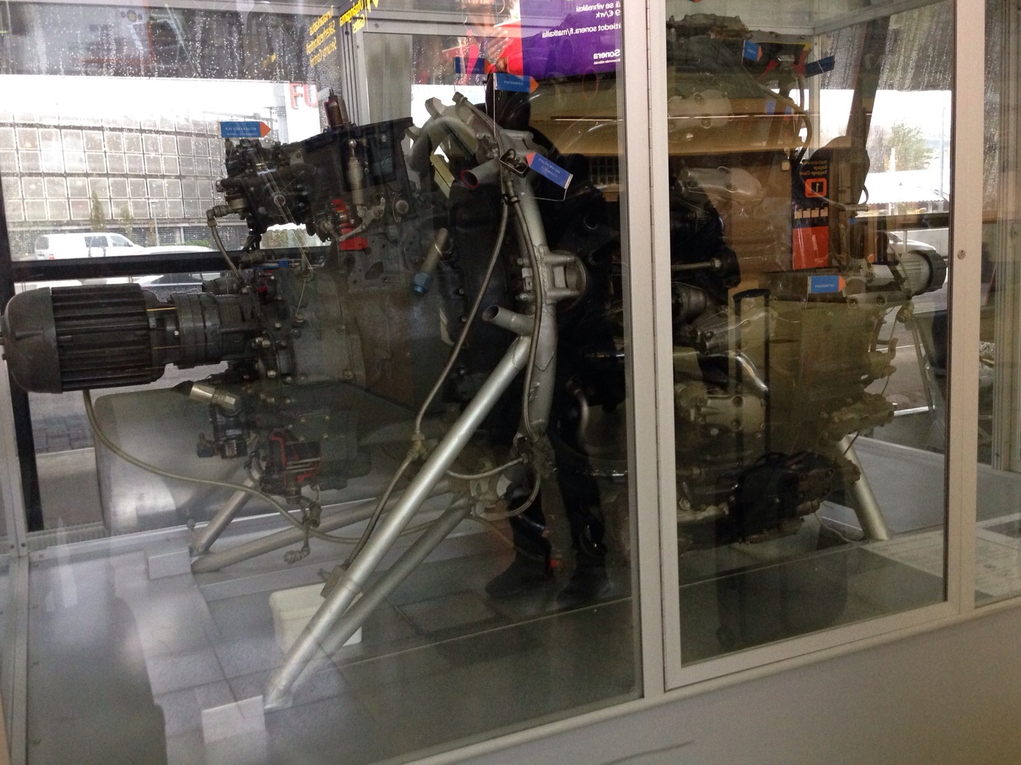
Kuinka lentokone pysyy ilmassa?
Lentokoneen moottori Helsinki-Vantaan lentokentällä.
©Marius Kolu

Slide 3
Olimme luonnossa ja tutkimme kuvia. Jokaisella ryhmällä heräsi kysymyksiä kuvista. Me valitsimme yhden kysymyksen. Kysymys: miten lentokone lentää? Meidän luokka jaettiin ryhmiin, joissa meille annettiin tietyt asiat, joita meidän piti tutkia.

Slide 4
Sen jälkeen aloimme tutkia. Etsimme tietoa tietokoneilta. Kun jokainen ryhmä oli löytänyt tarpeeksi tietoa, me yhdistimme asiat yhteen.

Slide 5
Ilmari Ilmahiukkasen ikuinen ihmevaellus
Kävimme rasteilla ja teimme rasteilla olevia tehtäviä. Rastien tehtävät liittyivät ilmahiukkasiin.

Slide 6
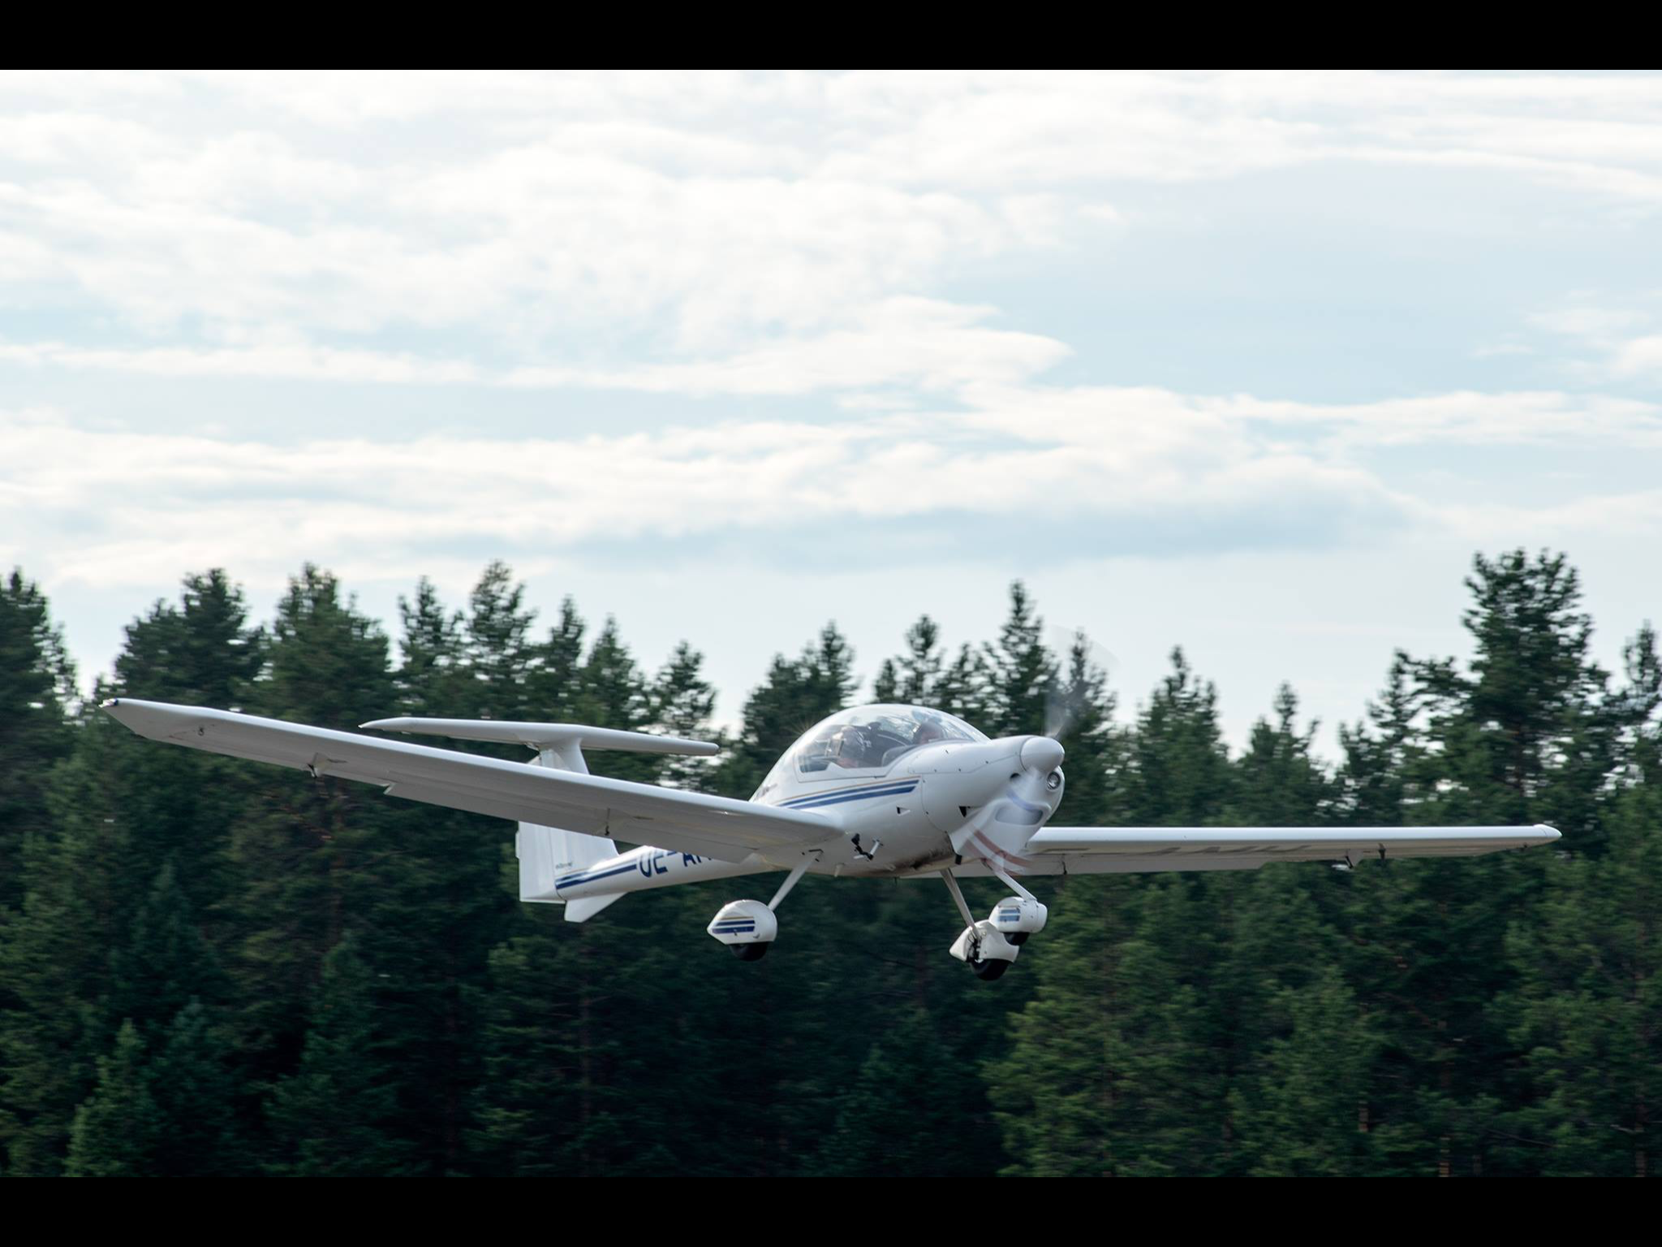
Lentokone Kuva:©Timo Halén
Lentokone on ilmassa liikkuva, ilmaa raskaampi kiinteäsiipinen ilma-alus. Lentokone pysyy ilmassa sen kantopintojen, kuten siipien aiheuttavan nostovoiman ansiosta.

Slide 7
Lentokoneen päästöt
(CO2) Hiilidioksidi
(NO) Typpimonoksidi
(NO2) Typpidioksidi
(CHx) Hiilivedyt
(CH) Häkä
(SOx) Rikin oksidit
(Pm) Prometium
(H2O) Vesi (eri muodoissa)
Vesihöyry sisältyy lentokoneen pakokaasuun. Joskus myös tiivistysvana on lentokoneen tietyissä olosuhteissa aiheuttama pilvi.

Slide 8
Lentohenkilökunnan haastattelut
Finnairin purserin Aile Åströmin haastattelu.
Siipien muoto pitää lentokoneen ilmassa.
Kiitoradan pituus ja kosteus vaikuttaa painolaskelmiin.
Lentokoneen polttoaine on Finnairilla kerosiinia.
Finnairin vanha iso runkokone vie nousuvaiheessa yhtä paljon kerosiinia kuin omakotitalon lämmittäminen vuoden ajaksi.
Uudet Finnairin Airbus 350 koneet vie vähemmän kerosiinia kuin vanhat isot runkokoneet.

Slide 9
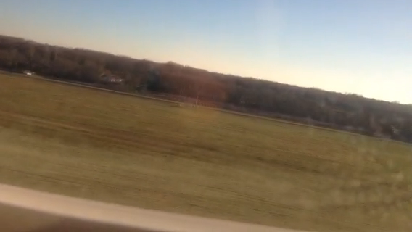
Lentokoneen laskeutuminen
Video:©Marius Kolu

Slide 10
Virtausmekaniikka
Virtausmekaniikka on jatkuvan aineen osa-alue. Virtausmekaniikka tutkii fluideja. Fluidit ovat väliaineita, joissa rakenneosaset voivat liikkua vapaasti toistensa suhteen.

Slide 11
Aerodynamiikka
Aerodynamiikka on virtausmekaniikan osa-alue, joka tutkii ilman ja kiinteiden kappaleitten vuorovaikutusta niiden liikkuessa toistensa suhteen.

Slide 12
Ilmavirta
Ilmavirta eli tuuli on ilmakehässä liikkuva maanpinnan suuntainen ilmavirtaus. Tuulen energianlähde on Aurinko, joka lämmittää maapalloa epätasaisesti. Syntyvät lämpötilaerot saavat aikaan ilmanpaineen eroja, ilmanpaine-erot puolestaan paine-erovoiman, joka laittaa ilman liikkeelle. Tuulen nopeuteen vaikuttaa myös kitka. Maapallon pyörimisen aikaan saama coriolis-ilmiö vaikuttaa tuulen suuntaan, ei nopeuteen.

Slide 13
Nostovoima
Lentokonetta pitää ilmassa nostovoima, joka on suorassa suhteessa nostovoimakertoimeen (ja siiven pinta-alaan, ja ilman tiheyteen) . Eli kun nopeus hidastuu, vaakalennon ylläpitämiseksi nostovoimakertoimen on kasvettava, joka tarkoittaa, että kohtauskulman on noustava.

Slide 14
Kantopinta
Lentokone pysyy ilmassa sen kantopintojen, kuten siipien aiheuttaman nostovoiman ansiosta.

Slide 15
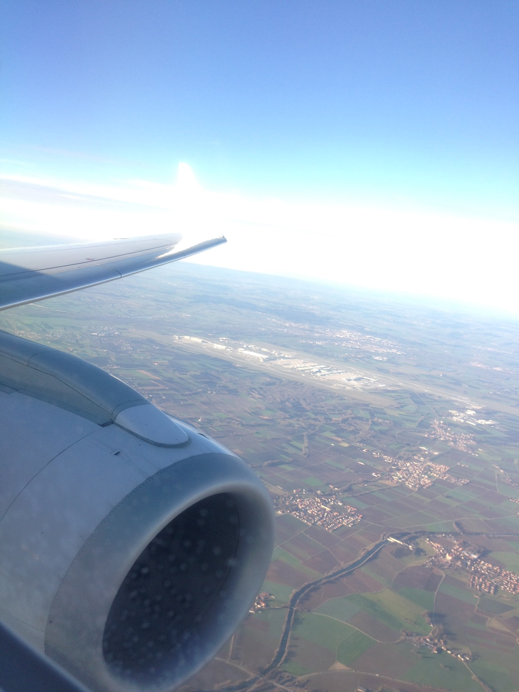
Siivet
Siivet ovat olennainen osa
lentokoneen nostovoimaa.
Kuva:©Marius Kolu

Slide 16
Ilmanpaine
Ilmanpaine on pinta-alayksikköä vastaan kohdistuva voima, joka aiheutuu sen yläpuoliseen ilmapilariin vaikuttavasta painovoimasta. Ilmanpaine kuvaa siis ilmakehän painoa.

Slide 17
Kineettinen
Kineettinen kaasuteoria selittää kaasujen ominaisuuksia, kuten painetta, lämpötilaa tai tilavuutta liikkeen ja rakenteen avulla.

Slide 18
Paine-ero
Kineettisen kaasuteorian mukaan kaasun paineen muodostuminen aiheutuu hiukkasen (atomit, molekyylit, yms.)törmäyksistä pintaan. Alipaine tarkoittaa kohteen pienempää painetta verrattuna ympäristöön ja ylipaine tarkoittaa kohteen suurempaa painetta verrattuna ympäristöön.

Slide 19
Ilmannoste
Nosteen vaikutussuunta on siis suoraan suuremmasta paineesta kohti pienempää painetta. Siten noste vaikuttaa vain pystysuunnassa.

Slide 20
Painovoima
Painovoima eli gravitaatio on luonnonilmiö, joka saa kaikki massalliset kappaleet vetämään toisia puoleensa. Tämän vuorovaikutuksen voima riippuu kappaleiden massoista ja etäisyyksistä.

Slide 21
Lennokkikokeilut

Slide 22
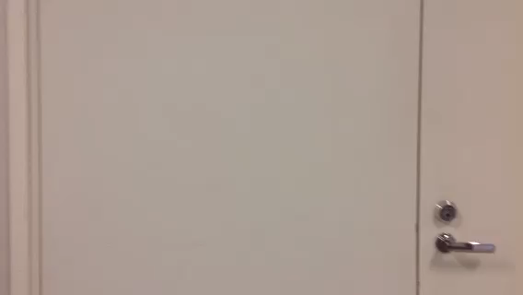

Slide 23
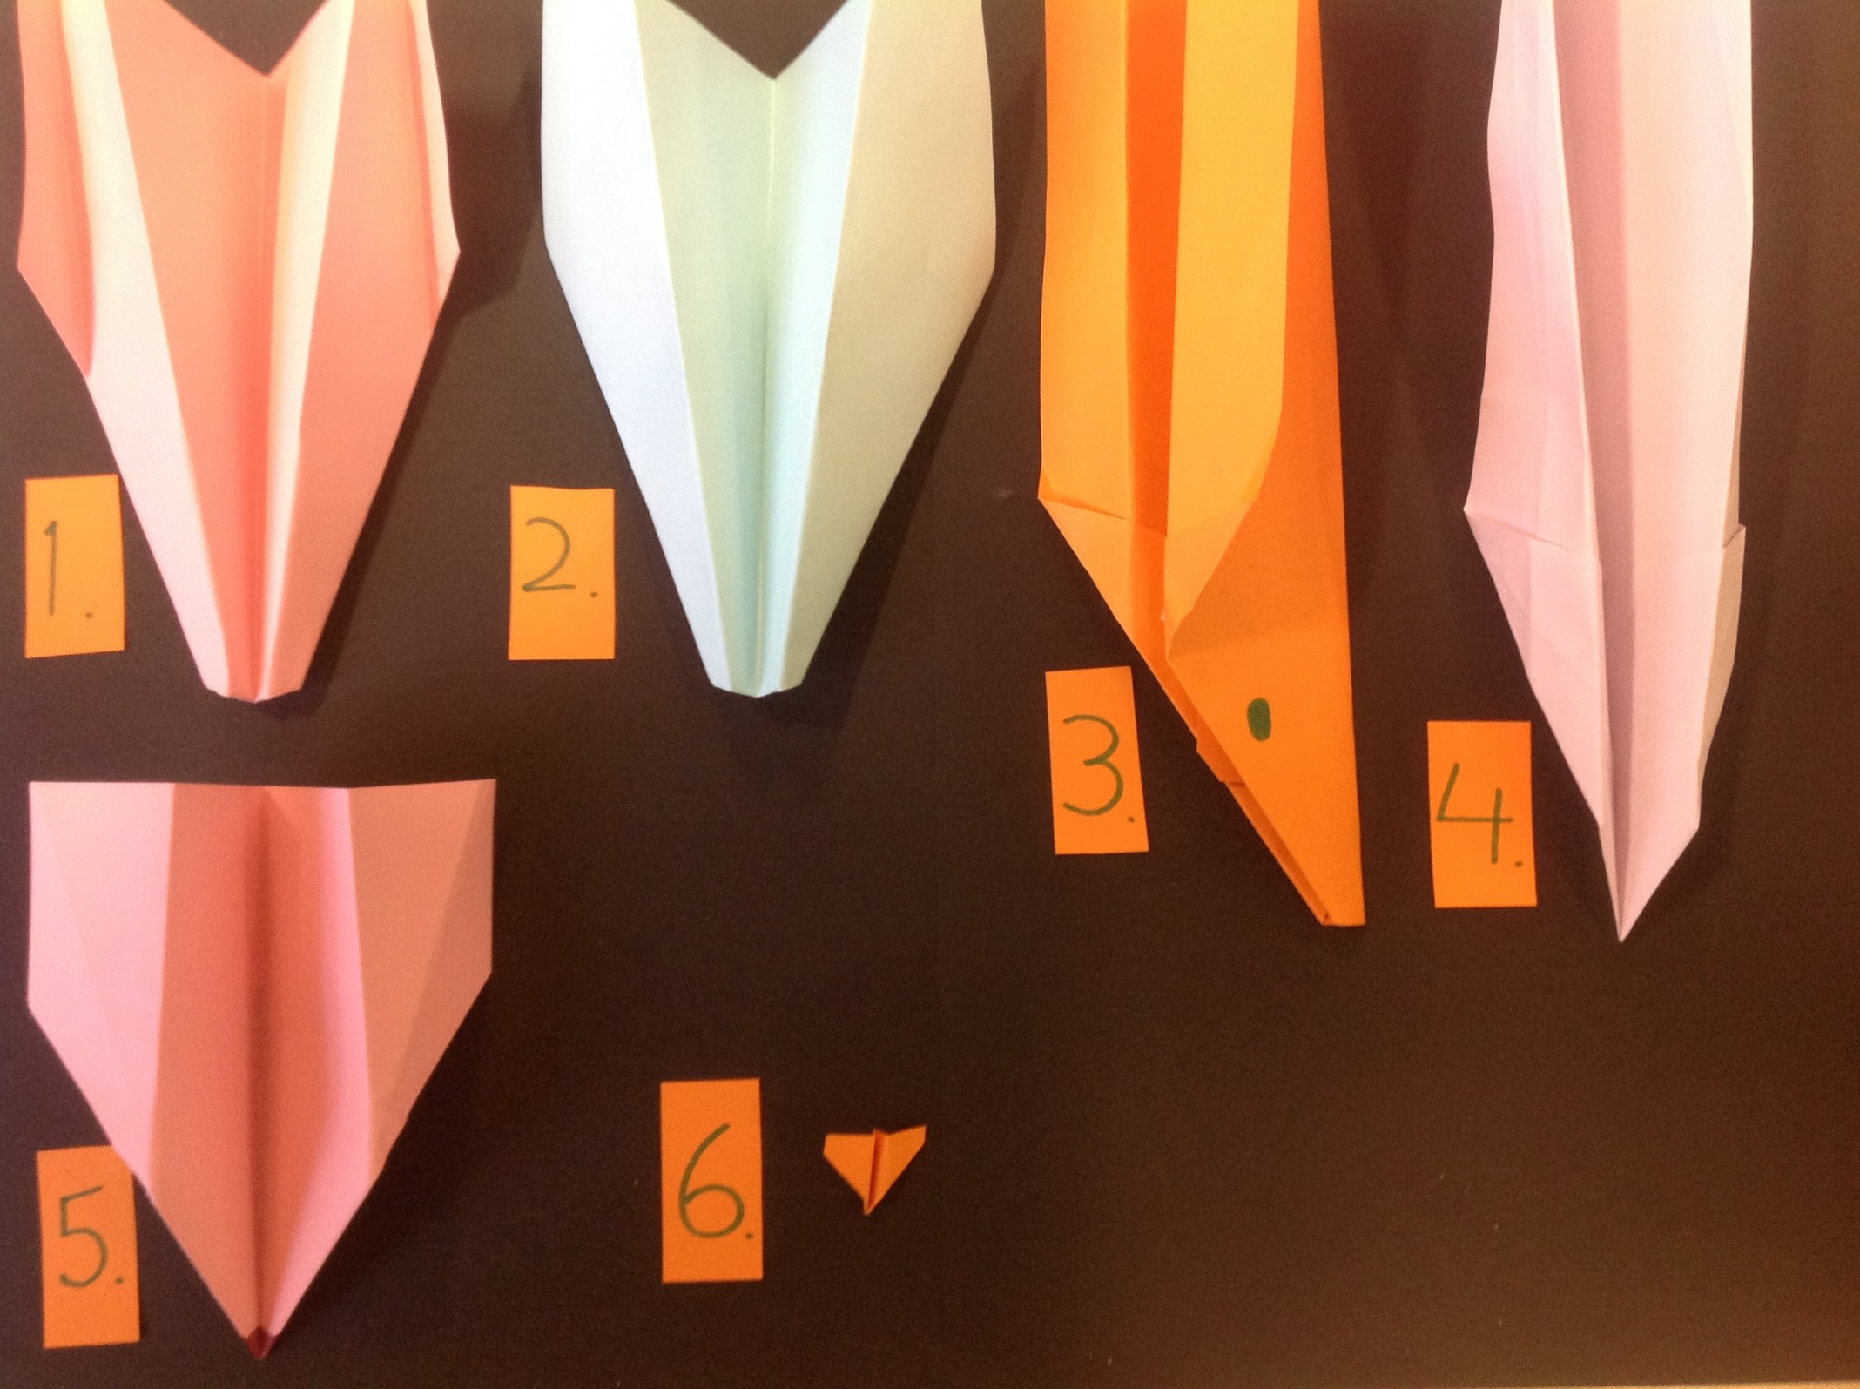

Slide 24
Kun mitattiin ilman vauhtia ja tuuletinta, ensimmäinen lennokki lensi 7m 40cm.
Toinen lennokki lensi 6m 26cm.
Kolmas lennokki lensi tasan 3m.
Neljäs lennokki lensi tasan 1m.
Viides lennokki lensi 3m.
Kuudes lennokki lensi 2m 82cm.

Slide 25
Sen jälkeen testattiin tuulettimen kanssa.
Ensimmäinen lennokki lensi 70,5 cm.
Toinen lennokki lensi 20,5 cm.
Kolmas lennokki lensi 70 cm.
Neljäs lennokki lensi 20 cm.
Viides lennokki lensi 1 m 15 cm.
Kuudes lennokki lensi 55 cm.

Slide 26
Sen jälkeen kolmosvaihteella sama juttu.
Ensimmäinen lennokki lensi 1 m 65 cm.
Toinen lennokki lensi 40 cm.
Kolmas lennokki lensi 2m 35 cm.
Neljäs lennokki lensi 95 cm.
Viides lennokki lensi 1m 80 cm.
Kuudes lennokki lensi 6 cm.

